Slide 1
必修1 分子与细胞
微课时9 被动运输、主动运输与胞吞、胞吐

Slide 2
新课标要求
举例说明有些物质顺浓度梯度进出细胞，不需要额外提供能量；有些物质逆浓度梯度进出细胞，需要能量和载体蛋白
举例说明大分子物质可以通过胞吞、胞吐方式进出细胞

Slide 3
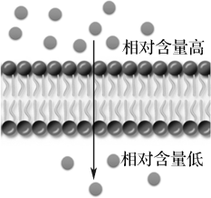
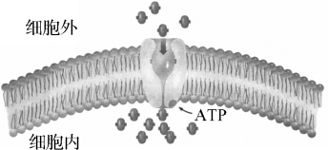
一维过关——过考点
一、 被动运输和主动运输
项目 | 自由扩散 | 协助扩散 | 主动运输
图示 | ⁠ | ⁠ | ⁠
运输方向 | 高 ⁠浓度→ 低 ⁠浓度 | 高 ⁠浓度→ 低 ⁠浓度 | 低 ⁠浓度→ 高 ⁠浓度
运输动力 | 浓度差 ⁠ | 浓度差 | 能量（ATP）
转运蛋白 | 不需要 | 需要 | 需要
高
低
高
高
低
低
浓度差
需要
需要

Slide 4
实例 | 水、气体（O₂、CO₂等）、不带电荷的极性小分子以及甘油、乙醇、苯等脂溶性小分子有机物进出细胞 | 红细胞吸收葡萄糖 | 人体红细胞吸收K＋和排出Na＋，小肠上皮细胞吸收 氨基酸 ⁠、 葡萄糖 ⁠等
氨基
酸
葡萄糖
载体蛋白
通道蛋白
转运蛋白分为 载体蛋白 ⁠和 通道蛋白 ⁠两种类型，在转运物质过程中，会发生自身构象改变的是 载体蛋白 ⁠。水分子可以通过 自由扩散 ⁠和 协助扩散 ⁠的方式进出细胞，更多是以 协助扩散 ⁠的方式进出细胞。
载体蛋白
自由扩散
协助扩散
协助扩散

Slide 5
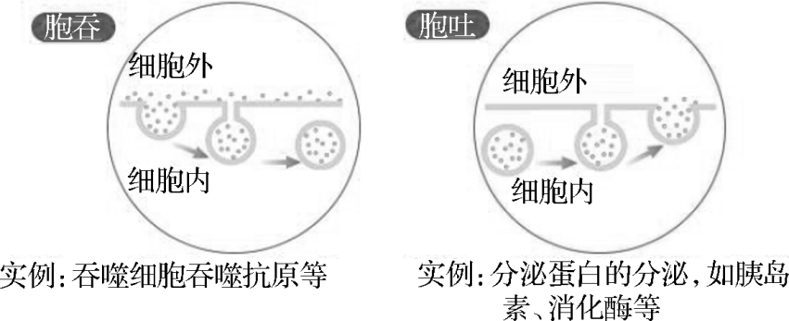
二、 大分子物质进出细胞的方式
胞吞
胞吐
消
胞吞 ⁠和 胞吐 ⁠说明细胞膜具有一定的流动性。胞吞和胞吐需要 消耗能量 ⁠，但不需要 载体蛋白 ⁠。
耗能量
载体蛋白

Slide 6
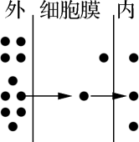
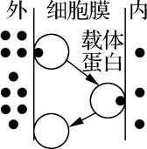
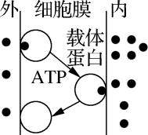
二维过关——过易错
易错提醒 自由扩散、协助扩散、主动运输三种物质运输方式的图例区分。
物质出入细胞的方式 | 被动运输 |  | 主动运输
 | 自由扩散 | 协助扩散
图例（“•”的多少代表物质浓度的高低） | ⁠ | ⁠ | ⁠

Slide 7
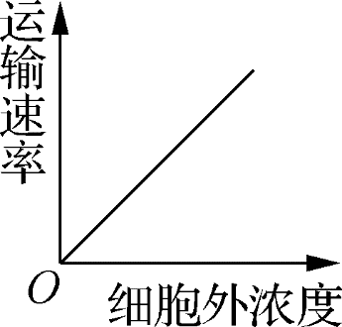
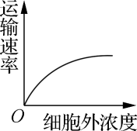
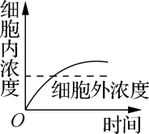
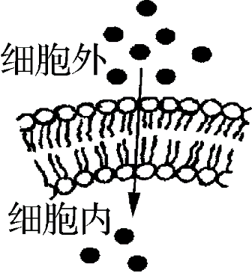
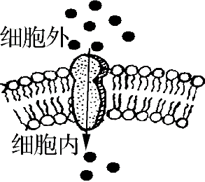
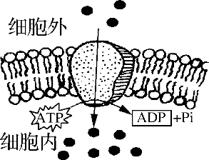
物质出入细胞的方式 | 被动运输 |  | 主动运输
 | 自由扩散 | 协助扩散
表示曲线（一定浓度范围内） | ⁠ | ⁠ | ⁠
细胞（质）膜模式图 | ⁠ | ⁠ | ⁠

Slide 8
三维过关——过典题
例题1 （2024届·南京六校学业水平合格考模拟）将刚刚萎蔫的菜叶放入清水中，菜叶细胞含水量能够得到恢复的主要原因是（ A ）
A
A. 自由扩散和协助扩散 | B. 主动运输和胞吞
C. 自由扩散和主动运输 | D. 协助扩散和主动运输

Slide 9
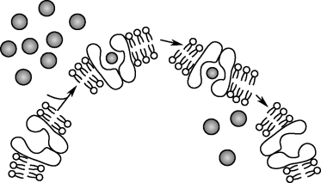
例题2 （2024届·盐城市学业水平合格考模拟）如图表示某种物质跨膜运输方式的示意图，该物质跨膜运输方式是（ B ）
B
A. 主动运输
B. 协助扩散
C. 自由扩散
D. 胞吞
解析：物质的运输方向是从高浓度到低浓度，需要载体蛋白协助，不需要消耗能量，因此属于协助扩散。

Slide 10
四维过关——合格测
一、 选择题
1. （2021届·江苏学业水平合格考真题）2019年诺贝尔生理学或医学奖授予了发现细胞感知和适应氧气变化机制的科学家。氧气进入细胞的方式是（ B ）
B
A. 主动运输 | B. 自由扩散
C. 协助扩散 | D. 胞吞

Slide 11
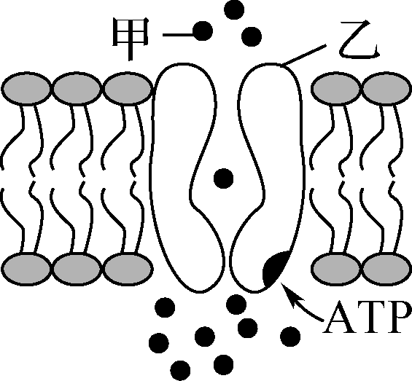
2. （2023届·山东学业考试）如图为物质甲跨膜运输过程的示意图，乙代表细胞膜上的某种蛋白质。下列相关叙述错误的是（ A ）
A
A. 甲可能是脂溶性的小分子有机物
B. 乙与甲的结合具有特异性
C. 乙在运输甲时空间结构发生改变
D. 细胞可通过图示过程选择吸收所需要的物质
解析：脂溶性的小分子有机物运输方式是自由扩散，A错误；乙表示载体蛋白，与甲的结合具有特异性，B正确；载体蛋白在运输物质时空间结构发生改变，C正确；细胞可通过主动运输选择吸收所需要的物质，D正确。

Slide 12
3. （2024届·江苏省学业水平合格考仿真模拟）正常生理条件下，红细胞内K＋浓度远高于细胞外，表明K＋转运进入红细胞的方式为（ D ）
D
A. 自由扩散 | B. 被动运输
C. 协助扩散 | D. 主动运输
D
4. 自由扩散的动力是（ D ）
A. 该运输方式不需动力 | B. 细胞代谢释放的能量
C. ATP提供的能量 | D. 物质的浓度差

Slide 13
5. （2023届·云南学业考试）取两组生理状态基本相同的同种植物幼苗，将其根部浸入等量的完全培养液中培养。一段时间后，测定根对某矿质元素离子的相对吸收量，培养条件及实验结果见下表。该实验的自变量是（ C ）
C
组别 | 温度（℃） | 离子相对吸收量（%）
第一组 | 17 | 100
第二组 | 3 | 28
注：其余培养条件相同且适宜。
A. 离子相对吸收量 | B. 培养时间
C. 温度 | D. 培养液的体积

Slide 14
解析：第一组和第二组对比说明，幼根对该离子的吸收与温度的变化有关，温度较高时，吸收离子较快，温度较低时，吸收离子较慢。因此自变量是温度，因变量是离子相对吸收量。

Slide 15
6. （2024届·常州三中学业水平合格考模拟）现代研究表明，下列物质通过细胞膜时，更多时候需要借助通道蛋白的是（ D ）
D
A. 氧气 | B. 乙醇 | C. 二氧化碳 | D. 水
解析：氧气、乙醇和二氧化碳运输都属于自由扩散，不需要通道蛋白，A、B、C错误；水的运输有两种形式，一种是自由扩散，另一种是通过通道蛋白运输的协助扩散，D正确。

Slide 16
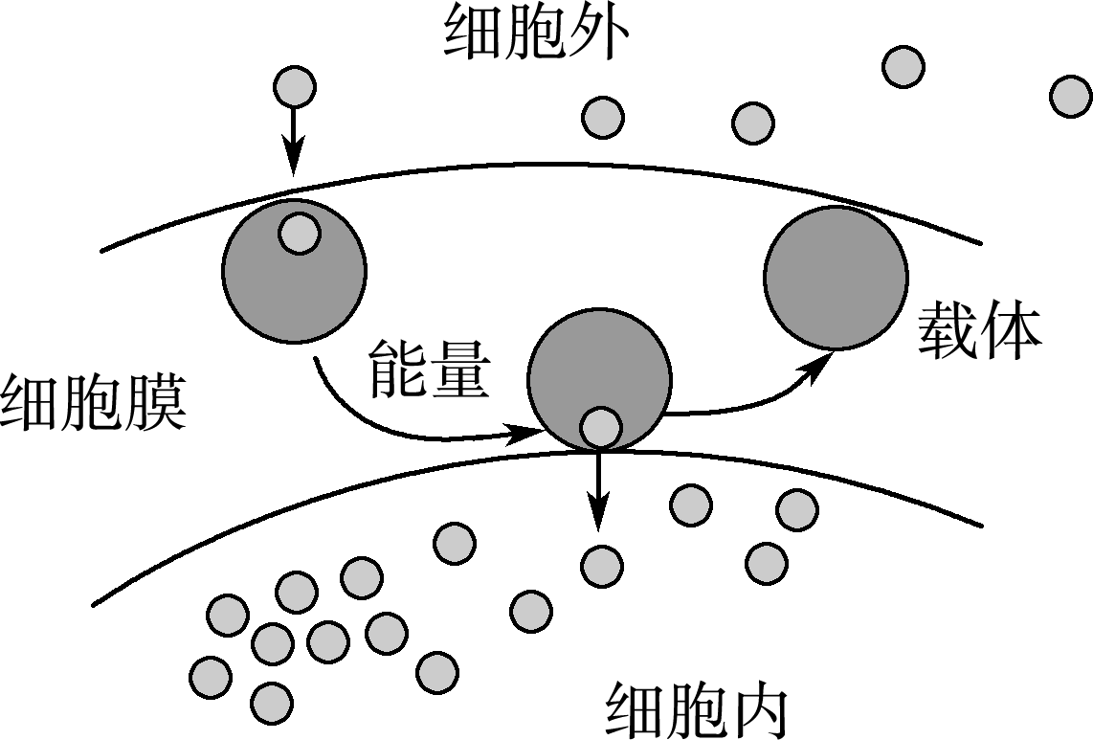
C
7. 如图是某种物质跨膜运输方式的示意图，该运输方式是（ C ）
A. 自由（简单）扩散 | B. 协助扩散
C. 主动运输 | D. 被动运输
解析：物质从细胞外进入细胞内，以逆浓度方向运输，需要载体蛋白和能量供应，说明其运输方式为主动运输。

Slide 17
8. 水生植物丽藻细胞液中的K＋浓度比水环境高1 065倍，而Cl－浓度比水环境高100倍。这表明丽藻对物质的吸收具有（ A ）
A
A. 选择性 | B. 独立性
C. 专一性 | D. 高效性
解析：细胞内相关离子比溶液中高，说明细胞通过主动运输吸收相关离子，进而说明细胞选择性地吸收某些离子，体现了细胞对物质的吸收具有选择性，A正确，B、C、D错误。

Slide 18
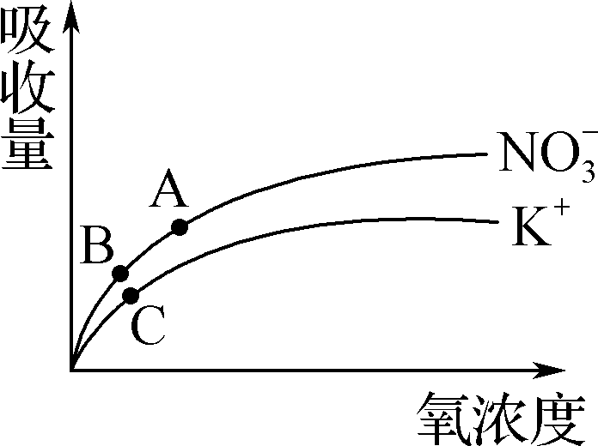
9. 如图是胡萝卜在不同的含氧情况下从硝酸钾溶液中吸收K＋和N$O_{3}^{\text{−}}$的曲线，影响A、B两点和B、C两点吸收量不同的主要因素分别是（ A ）
A
A. 能量 载体数量 | B. 离子浓度 载体数量
C. 能量 离子浓度 | D. 载体数量 能量
D
10. 分泌蛋白释放到细胞外的方式是（ D ）
A. 自由扩散 | B. 协助扩散
C. 主动运输 | D. 胞吐

Slide 19
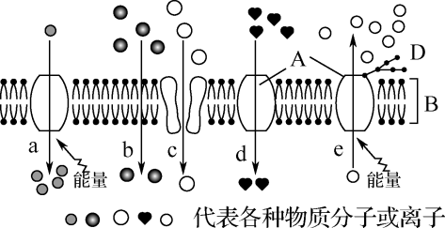
二、 非选择题
11. 如图为物质出入细胞膜的示意图。其中A、B、D代表膜上的化合物，a、b、c、d、e表示物质跨膜运输方式，请据图回答下列问题。
蛋白质
（1） 细胞膜的成分中 蛋白质 ⁠在细胞膜行使功能方面起着重要的作用，功能越复杂的细胞膜中，其种类和数量也越多。

Slide 20
（2） 细胞膜的重要功能之一是控制物质进出，在a～e的五种过程中，代表被动运输的是 bcd ⁠（填字母），代表甘油等脂溶性小分子运输方式的是 b ⁠（填字母）。
（3） a的物质运输方式是 主动运输 ⁠，判断依据是物质的运输需要 载体蛋白 ⁠和需要 消耗ATP ⁠。这种运输方式能选择吸收 需要的物质 ⁠，排出代谢废物和对细胞有害的物质，从而保证细胞和个体生命活动的需要。
bcd
b
主动运输
载体
蛋白
消耗ATP
需要的物质

